Slide 1
Архитектура вычислительных систем
Семинар №1
Эмулятор RARS.
Знакомство ))
Виденин Сергей Александрович

Slide 2
План семинарского занятия
Место RISC-V в современных архитектурах
Рассмотрим эмулятор RARS и его установку в различных операционных системах.
Демонстрация работы RARS на примере простых программ
  Напишем простую программу ввода-вывода
  Исследуем поведение системы при отладке
  Ознакомимся с системой справки

Slide 3
Принципы развития архитектур ЭВМ
система команд RISC-V

Slide 4
Современные и не очень архитектуры
Принципы фон Неймана – исторический казус!
Общее правило: так пошла эволюция, переделывать дороже.
Появление новой задачи
Победа одного-двух частных решений этой задачи, актуальных для своего времени
«Канонизация» этих решений (legacy)
И legacy впоследствии (почти) не пересматривается

Slide 5
Место RISC-V в современных архитектурах
По системе команд:
Ранние ЭВМ: одна инструкция = одна понятная человеку операция
CISC: одна инструкция = много последовательных операций
RISC: одна инструкция = несколько (иногда) операция, ограниченные по времени выполнения
+ расширения для различных задач (плотная упаковка инструкций в микроконтроллерах, искусственный мозг для повышения производительности)
VLIW: одна инструкция = много параллельных операция

Slide 6
Место RISC-V в современных архитектурах
По времени разработки:
intel 8086 — 1978 (16 bit)
MIPS (предшественник RISC-V) — 1985 (32 bit)
intel 80386 — 1985 (32 bit)
ARM2 — 1986 (32-bit)
… множество архитектур, существовавших в 80-е и 90-е
AMD64 — 2000 (64 bit)
RISCV — 2010 (32, 64 и даже 128 bit, хотя на последнюю желающих пока не нашлось, там есть GPU)
AArch64 — 2011 (64 bit)

Slide 7
Общая структура системы команд RISC-V
Принципы RISC и их реализация в RISC-V

Slide 8
Принципы RISC
отсутствие вычислительно сложных инструкций,
фиксированная длина инструкции,
большое количество регистров общего назначения,
ограничения на работу непосредственно с оперативной памятью как с медленным устройством

Slide 9
…и их реализация в RISC-V
+ отсутствие дублирующих инструкций, псевдоинструкции
+ трёхадресность,
+ разделение памяти данных и команд,
+ оптимизация под конвейер
удобство чтения/написания инструкций ассемблера и неудобство чтения машинного кода человеком
некоторые регистры более специальные, чем другие
Спецификация RISC-V (это правда можно читать)
Сконвертированная в HTML спецификация

Slide 10
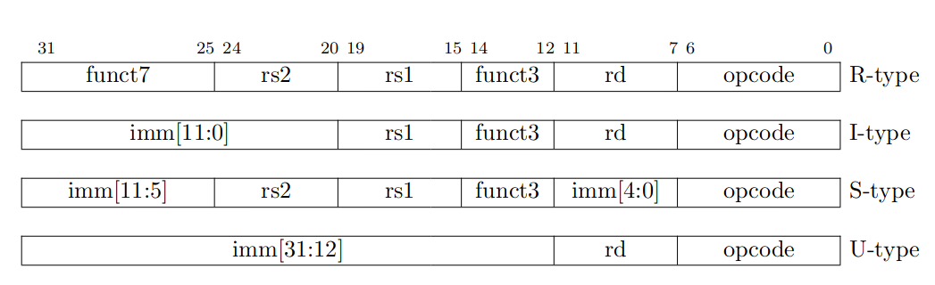
Организация системы команд RISC-V
R — типа «регистр-регистр-регистр» (Register)
I — типа «непосредственное значение-регистр-регистр» (Immediate)
S — типа «регистр-регистр-непосредственное значение» (Store)
U — типа «непосредственное значение-регистр» (Upper)

Slide 11
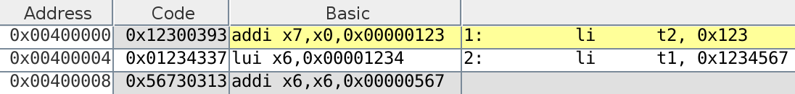
Псевдоинструкции
На примере li регистр, число
Нет никакой инструкции «положить число в регистр»
есть инструкция «сложить I-число с регистром zero (нестираемым нулём) и положить результат в регистр»

Slide 12
Эмулятор RARS
установка в различных операционных системах

Slide 13
Установка
Windows:
Проверить что установлена java: java –version
Скачать пакет rars1_6.jar с git clone
Запустить пакет: java -jar rars1_6.jar
Ubuntu: действия аналогичные, но на моей машине пришлось делать fix-missing
sudo apt install openjdk-11-jdk --fix-missing

Slide 14
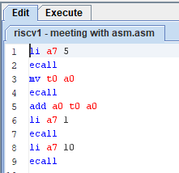
«Hello, World»

Slide 15
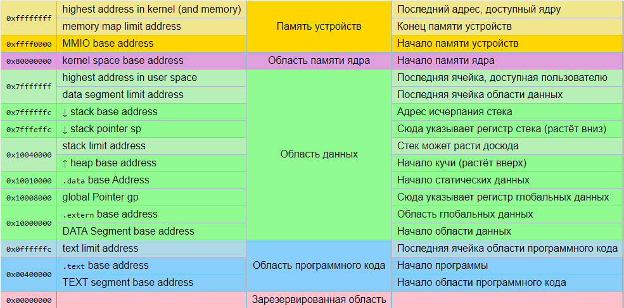
Плоская модель памяти RARS

Slide 16
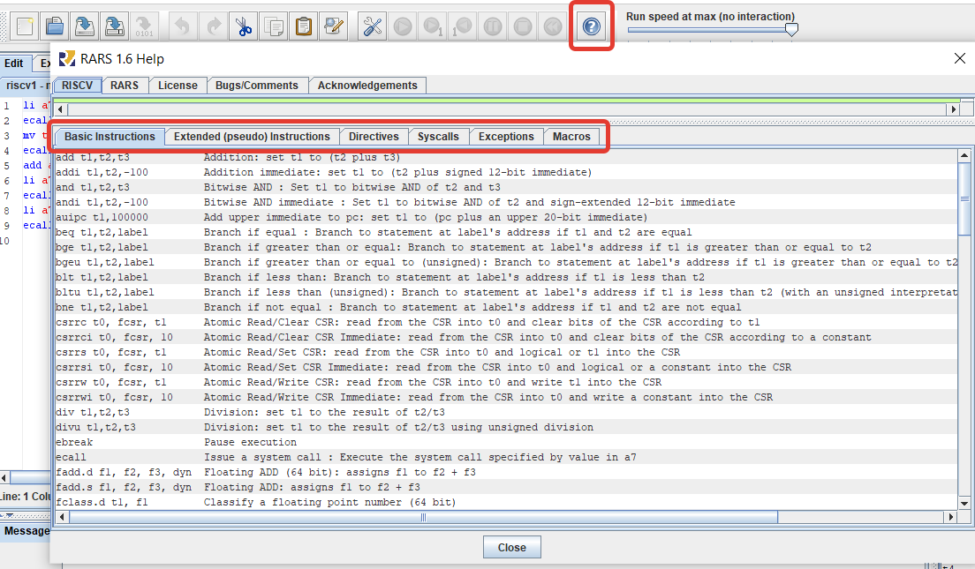
ecall
environmentcall - вызов внешнего окружения
Системные вызовы, обеспечивающие ввод-вывод целочисленных данных.

Slide 17
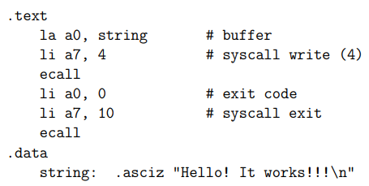
Директивы .data & .text

Slide 18
Домашнее задание
Оценка до 8 баллов
Установить RARS и запустить в нём программы, размещенные в LMS (в теме первого семинара). Сформировать отчет об использовании эмулятора, в котором привести скриншоты, демонстрирующие работу эмулятора с этими программами.
В отчете описать, какие команды являются псевдокомандами, проанализировав для этого результаты компиляции одной из программ.
Описать типы форматов команд для одной из представленных программ.
Описать какие системные вызовы используются в изученных программах. Для этого достаточно обратиться к системе помощи эмулятора.
Опционально +2 балла
Записать на видео процесс работы эмулятора с этими программами в режимах компиляции и автоматического выполнения. Одну из программ выполнить в пошаговом режиме с комментариями.

